Slide 1
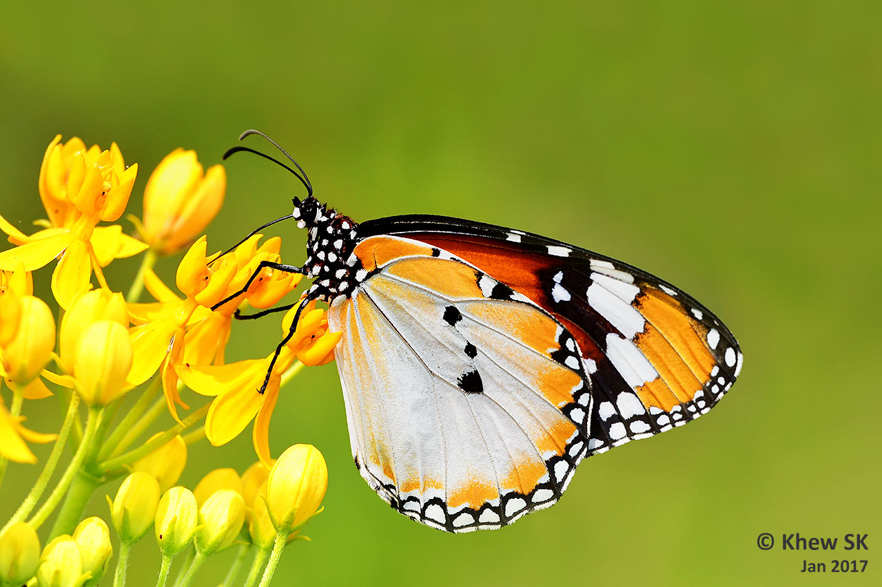
আজকের পাঠে স্বাগতম

Slide 2
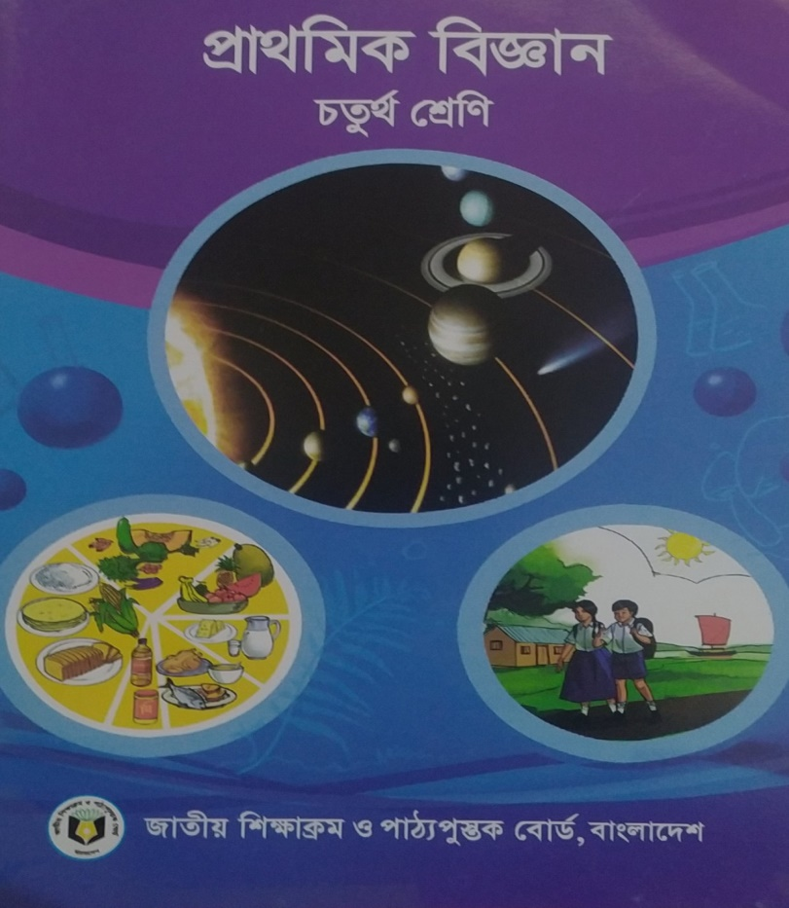
পরিচিতি
ফাতেমা আক্তার
সহকারি শিক্ষক
ধলিয়া সরকারি প্রাথমিক বিদ্যালয়
মাটিরাঙ্গা,খাগড়াছড়ি E mail-fatemahoque1990@gmail.com
প্রাথমিক বিজ্ঞান
পরিবেশ দুষণ
পঞ্চম শ্রেণি
সময়ঃ ৪০ মিনিট

Slide 3
১.২.১ পরিবেশ দূষণ কী তা বলতে পারবে।
১.২.২ পরিবেশ দূষণের কারণ উল্লেখ করতে পারবে।
১.২.৩ পরিবেশ দূষণের প্রভাব উল্লেখ করতে পারবে।
শিখনফল

Slide 4
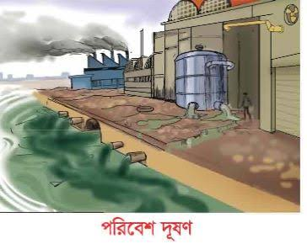
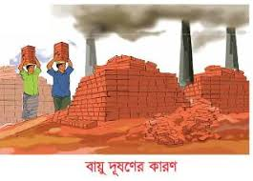
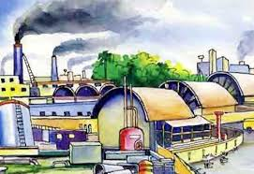
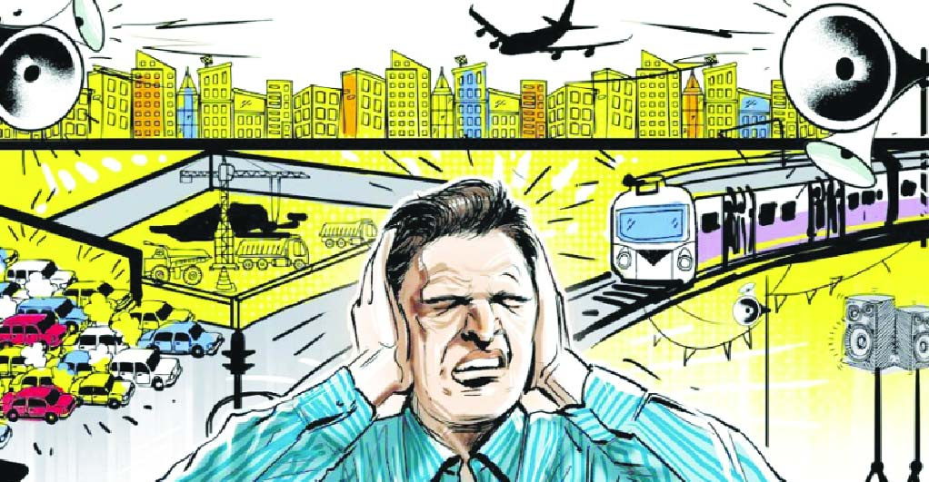
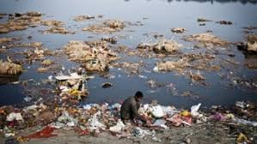
ছবিগুলো লক্ষ্য করো।
ছবিগুলো দেখে কী বুঝলে?
আজকের পাঠ কী হতে পারে?

Slide 5
আজকের পাঠ
পরিবেশ দূষণ

Slide 6
পরিবেশ দূষণের কারণঃ
পুকুরে ময়লা-আবর্জনা ফেলা।
নদীতে ময়লা-আবর্জনা ফেলা।
যেখানে সেখানে মল মুত্র ত্যাগ করা।

Slide 7
পরিবেশ দূষণের কারণঃ
যানবাহনের কালো ধোঁয়া।
ইট ভাটার কালো ধোঁয়া।
ঊচ্চ স্বরে মাইক বাজানো।

Slide 8
পরিবেশ দূষণের কারণঃ
উচ্চ স্বরে যানবাহনের হর্ন বাজানো।
মাটিতে পলিথিন ও ময়লা ফেলা।
কলকারখানার রাসায়নিক পদার্থ।

Slide 9
একক কাজ
কী কী কারণে পরিবেশ দূষিত হয়?

Slide 10
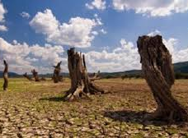
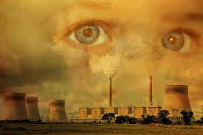
পরিবেশ দুষণের প্রভাবঃ
মানুষ, জীবজন্তু ও পরিবেশের ব্যাপক ক্ষতি হয়।

Slide 11
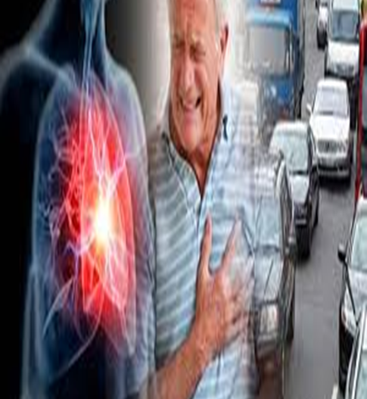
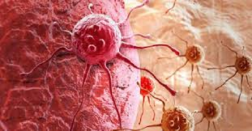
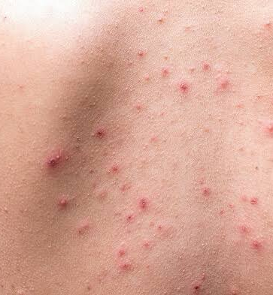
পরিবেশ দুষণের প্রভাবঃ
মানুষ বিভিন্ন ধরনের রোগে আক্রান্ত হচ্ছে। যেমন- ক্যান্সার, শ্বাসজনিত রোগ, পানিবাহিত রোগ, ত্বকের রোগ ইত্যাদি।

Slide 12
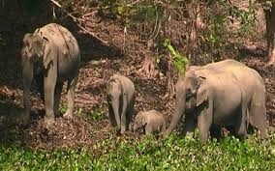
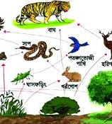
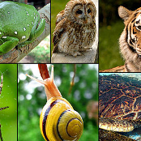
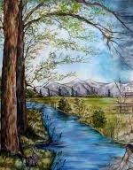
পরিবেশ দুষণের প্রভাবঃ
জীবজন্তুর আবাসস্থল এবং খাদ্য শৃঙ্খল ধ্বংস হচ্ছে। অনেক জীব পরিবেশ থেকে বিলুপ্ত হচ্ছে।

Slide 13
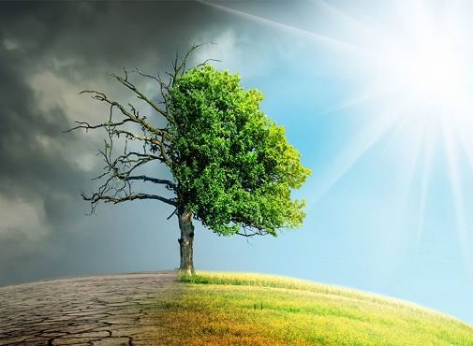
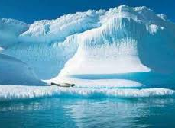
পৃথিবীর তাপমাত্রা ক্রমশ বৃদ্ধি পাচ্ছে। ফলে হিমবাহ গলে সমুদ্রের পানির উচ্চতা বেড়ে যাচ্ছে।
পরিবেশ দুষণের প্রভাবঃ

Slide 14
জোড়ায় কাজ
পরিবেশ দূষণের প্রভাব লিখ।

Slide 15
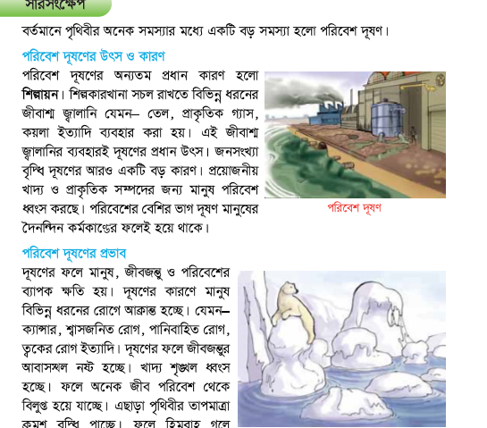
পাঠ্যবয়ের সাথে সংযোগ
পাঠ্য বইয়ের ১০ পৃষ্ঠা

Slide 16
পরিবেশ দূষণ বলতে কী বোঝ?
পরিবেশের দূষণগুলো কী কী?
পরিবেশ দুষণের ক্ষতিকর প্রভাবগুলো ব্যাখ্যা কর।
প্রশ্নগুলোর উত্তর দাওঃ

Slide 17
পরিকল্পিত কাজঃ
তোমার চারপাশের পরিবেশে কী কী দূষণ ঘটছে সেগুলোর উৎস বের করে লিখে আনবে।

